Slide 1
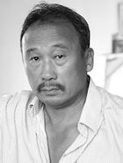
Творчество сахалинского художника Дю Мен Су
Шагиева Ирина Викторовна,
учитель изобразительного искусства
МБОУ СОШ с.Советское
Долинского района
Сахалинской области

Slide 2
Творческая биография.
Родился 10 декабря 1948 года в г. Корсакове Сахалинской области. С 1989 года член Союза художников России.
1972–1976 гг. – учеба в Иркутском училище искусств (отделение художественного оформления);
1976 г. – переезд в г. Кемерово, работа в художественно-производственных мастерских;
1978 г. – принят в Объединение молодых художников и искусствоведов при Союзе художников СССР;
1981 г. – переезд в г. Корсаков Сахалинской области;
1985 г. – работа в составе международной творческой группы во Всесоюзном Доме творчества «Сенеж»;
1986 г. – работа в составе Всесоюзной акварельной творческой группы «Художники – флоту»

Slide 3
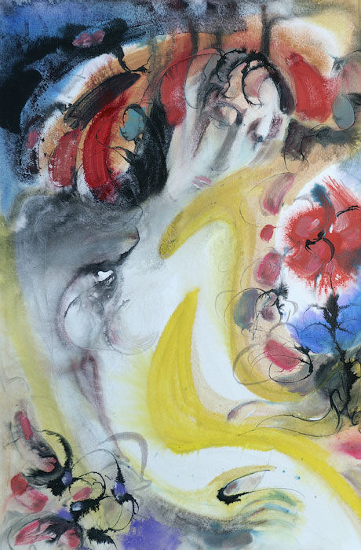
серия «Восточная красавица» 2008 год

Slide 4
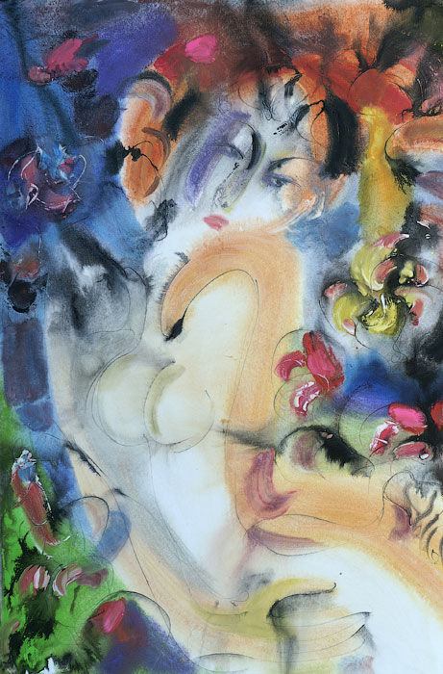
серия «Восточная красавица» 2008 год

Slide 5
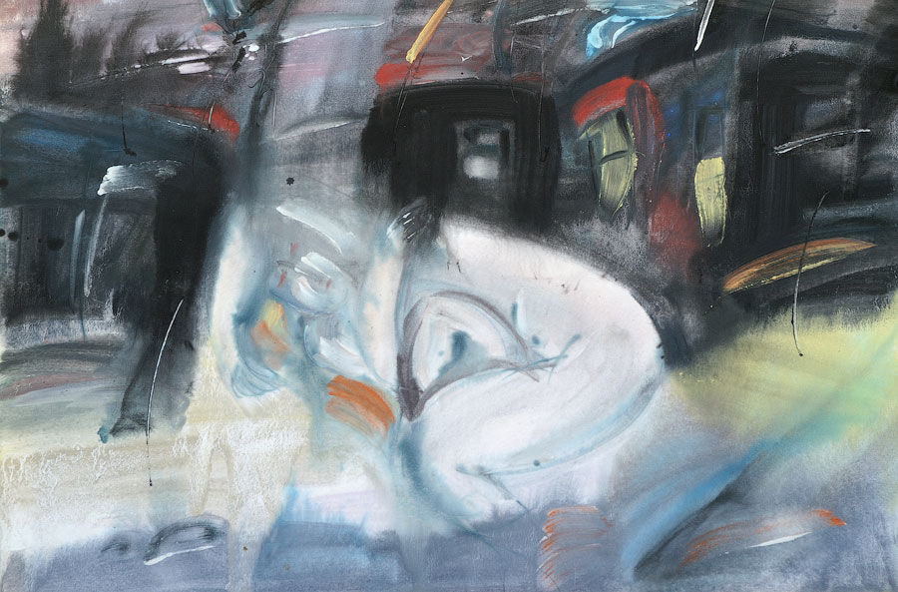
«Ночь» 2007 год

Slide 6
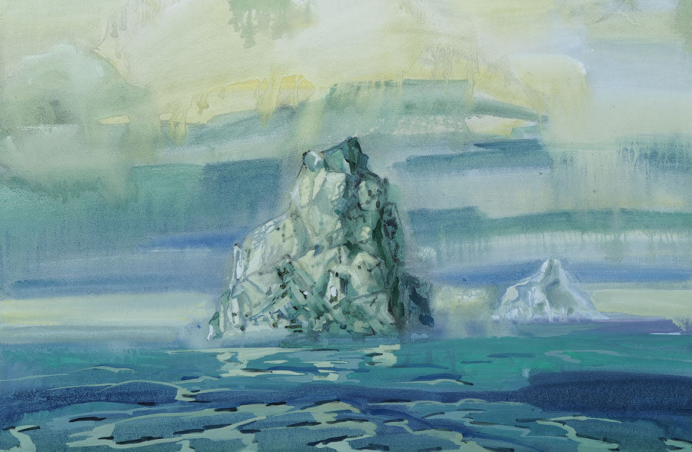
«Остров» 2006 год

Slide 7
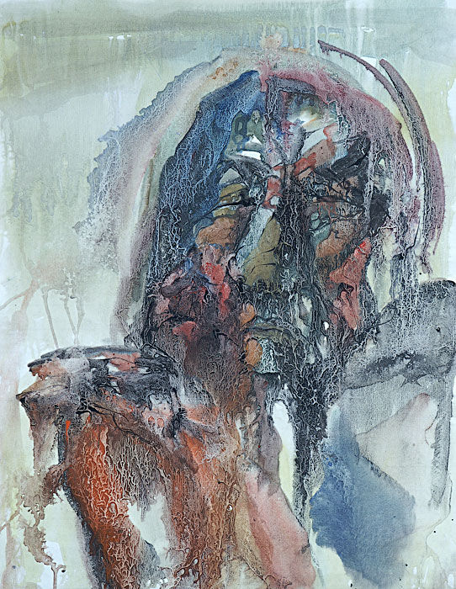
«Прожитые годы» 2008 год

Slide 8
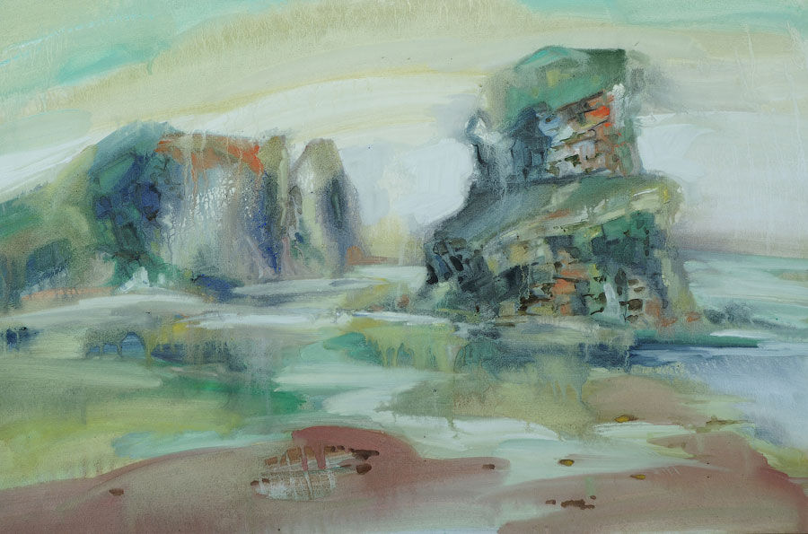
«Парамушир» 2006 год

Slide 9
Участие в выставках
1976–1981 гг. – областные выставки, г. Кемерово;
1978 г. – 2-я Зональная выставка молодых художников Сибири, г. Омск;
1986 г. – выставка «Художники – флоту», г. Холмск, Сахалинская обл.;
1989 г. – выставка, г. Пхеньян, КНДР; выставка «Художники Сахалина», Саппоро, Япония;
1990 г. – 7-я Зональная выставка «Советский Дальний Восток», г. Якутск; Всероссийская выставка акварели, СОГХМ, г. Южно-Сахалинск;
1991 г. – персональная выставка, СОГХМ, г. Южно-Сахалинск; выставка в частной галерее «Райцентр»; выставка корейских художников Сахалина, г. Южно-Сахалинск

Slide 10
1993 г.- выставка «Художники Сахалина», г. Ямагата. Япония;
1997 г. – выставка, посвященная 300-летию освоения Курил, СХ, г. Южно-Сахалинск; 8-я Региональная выставка «Дальний Восток», г. Хабаровск;
1998 г. – выставка в частной галерее «Райцентр»; выставка в галерее «The Nevsky Art Gallery», Cohoes, New York;
1999 г. – персональная выставка в Дальневосточном краевом художественном музее, г. Хабаровск;
2000 г. – выставка «Мой остров», СХ, г. Южно-Сахалинск;
2001 г. – групповая выставка сахалинских художников-графиков, г. Саппоро, Япония;

Slide 11
2002 г. – выставка, частная галерея «Райцентр», г. Южно-Сахалинск; выставка, посвященная 55-летию Сахалинской области, СХ, г. Южно-Сахалинск;
2003 г. – 9-я Региональная выставка «Дальний Восток», г. Хабаровск;
2004 г. – персональная выставка, посвященная 140-летию добровольного переселения корейцев в Россию, Чехов-центр, г. Южно-Сахалинск;
2005 г. – выставка, посвященная 15-летию Сахалинской организации Союза художников России, г. Южно-Сахалинск; выставка, посвященная 60-летию Победы в ВОВ, СХ, г. Южно- Сахалинск;

Slide 12
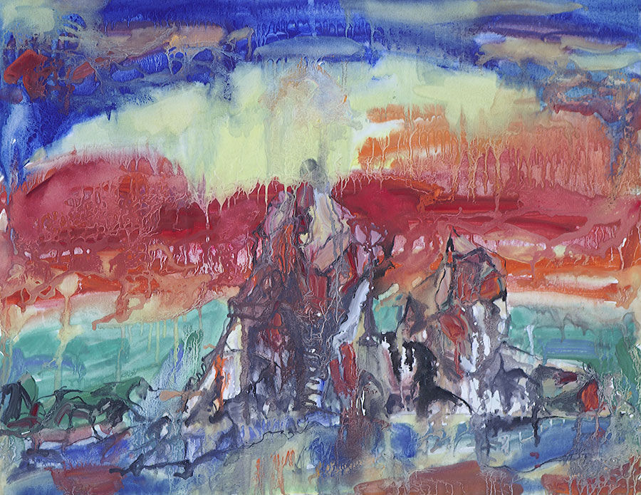
«Шторм на море» 2006 год

Slide 13
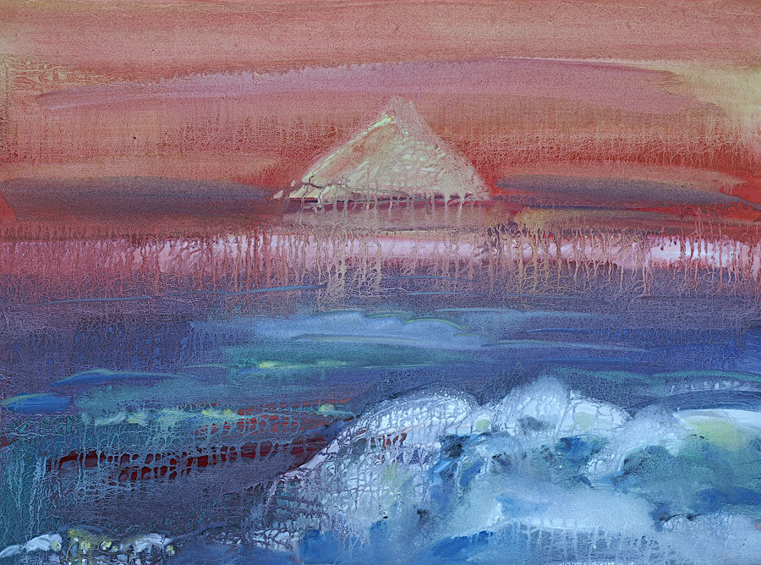
«Туман» 2007 год

Slide 14
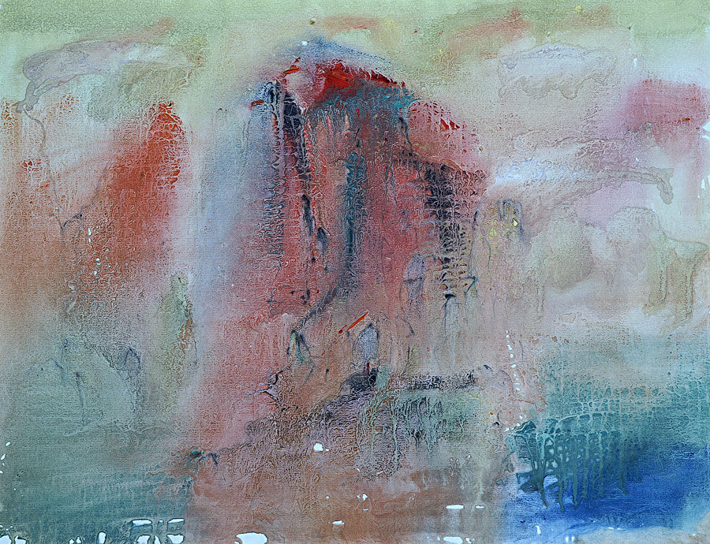
«Осень» 2008 год

Slide 15
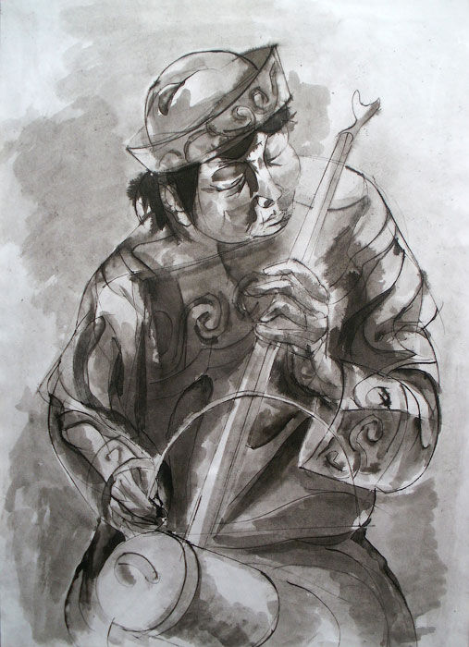
Серия «Северная песня». Звуки кални. 2008 год

Slide 16
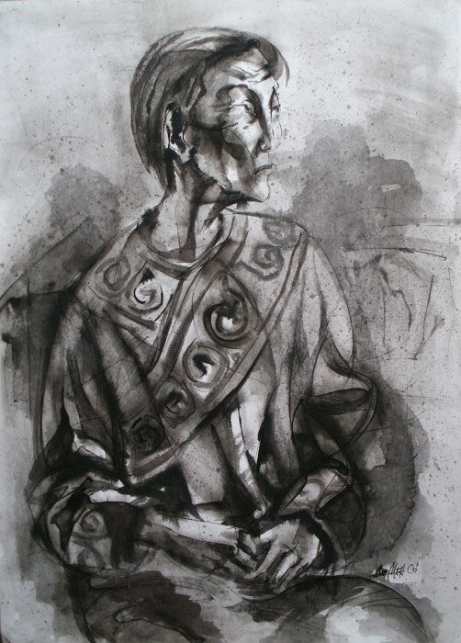
Серия «Северная песня». Семья. 2008 год

Slide 17
2006 г. – персональная выставка, международный бизнес-центр «Сфера», г. Южно-Сахалинск; выставка, культурный центр Маунтколлинз, Эббифия, графство Лимерик, Ирландия;
2007 г. – выставка «Наши острова», посвященная 60-летию Сахалинской области, СХ, г. Южно-Сахалинск;
2008 г. – 10-я Региональная выставка «Дальний Восток», г.Хабаровск;
2009 г. – групповая выставка, международный бизнес-центр «Сфера», г. Южно-Сахалинск;
2009 г. – персональная выставка, СОГХМ, г. Южно-Сахалинск;
2009 г. – персональная выставка в H&M Art Gallery, Harlem, New York.
2010 г. – персональная выставка в выставочном зале «116 st. Kalahari» NY.

Slide 18
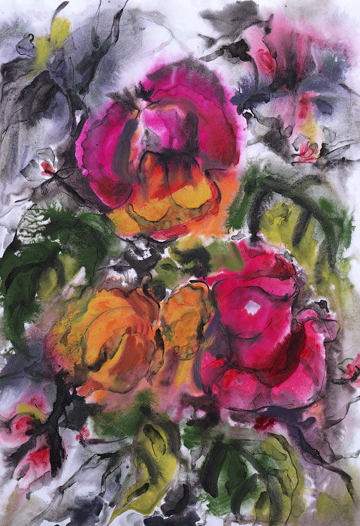
Серия «Сахалинские цветы» 2008 год

Slide 19
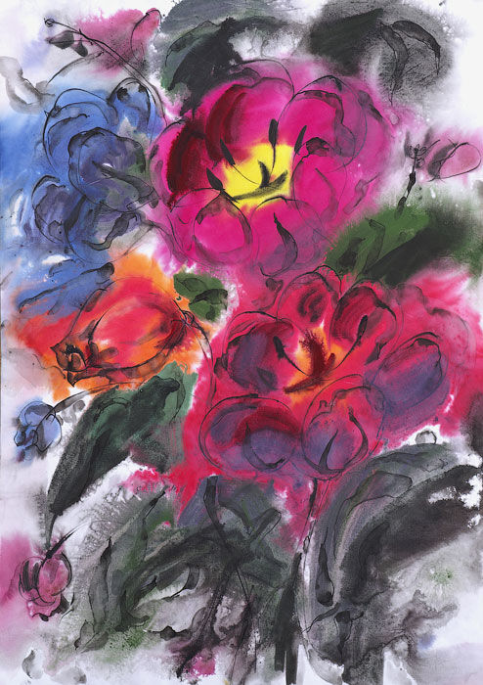
Серия «Сахалинские цветы» 2008 год

Slide 20
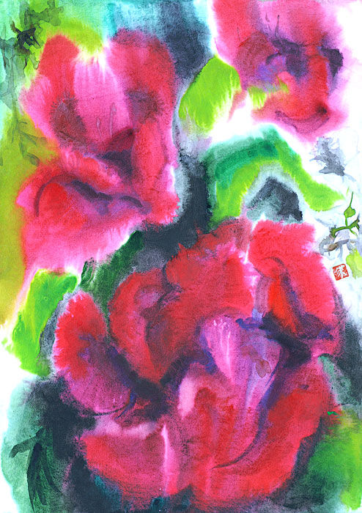
Серия «Сахалинские цветы» 2008 год

Slide 21
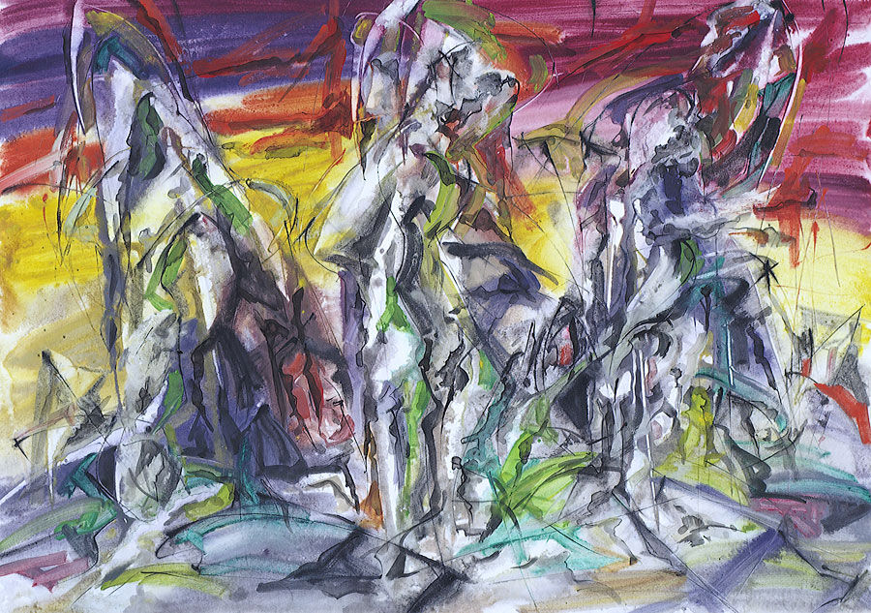
Серия «Остров» 2008 год

Slide 22
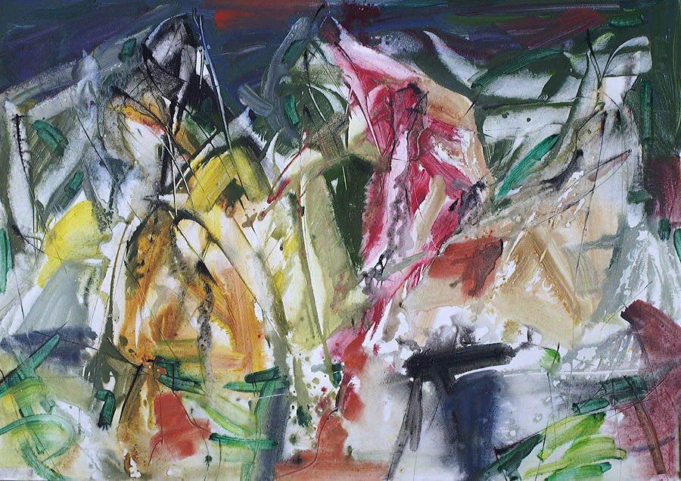
Серия «Остров» 2008 год

Slide 23
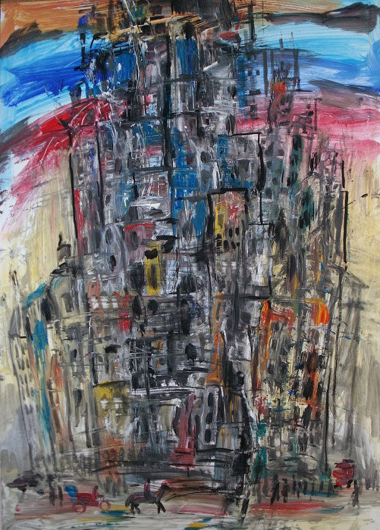
Серия «Нью Йорк» 2011 год

Slide 24
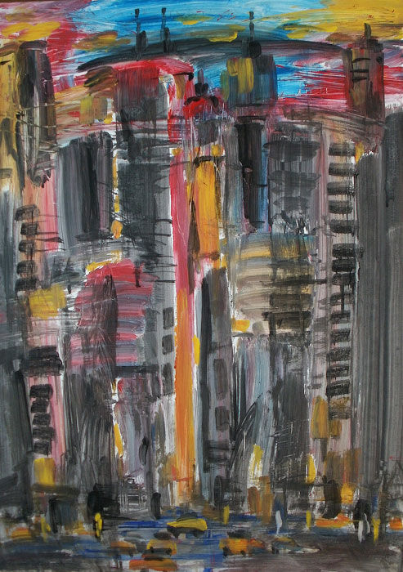
Серия «Нью Йорк» 2011 год

Slide 25
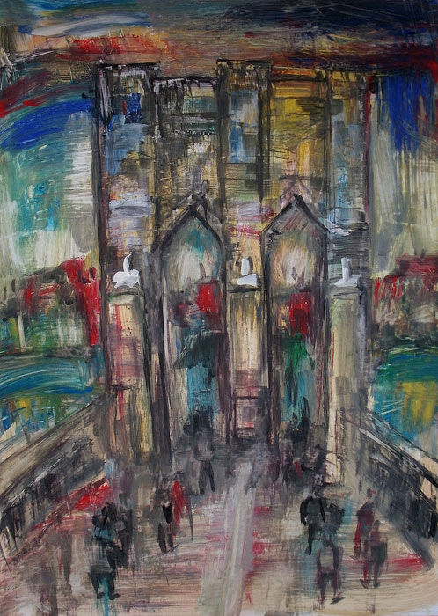
Серия «Нью Йорк» 2011 год

Slide 26
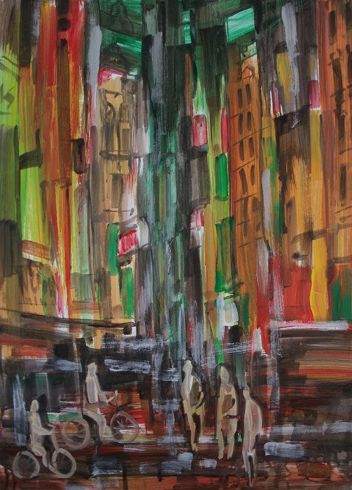
Серия «Нью Йорк» 2011 год

Slide 27
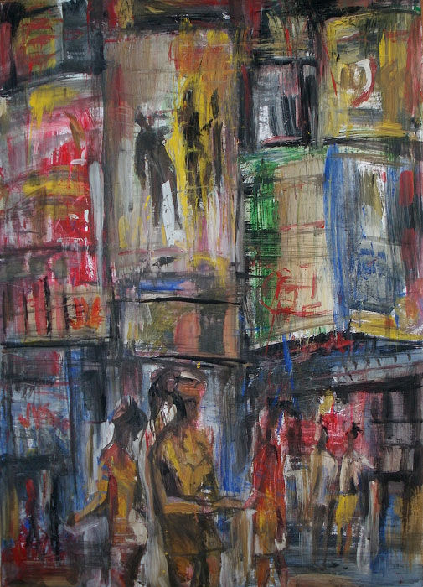
Серия «Нью Йорк» 2011 год

Slide 28
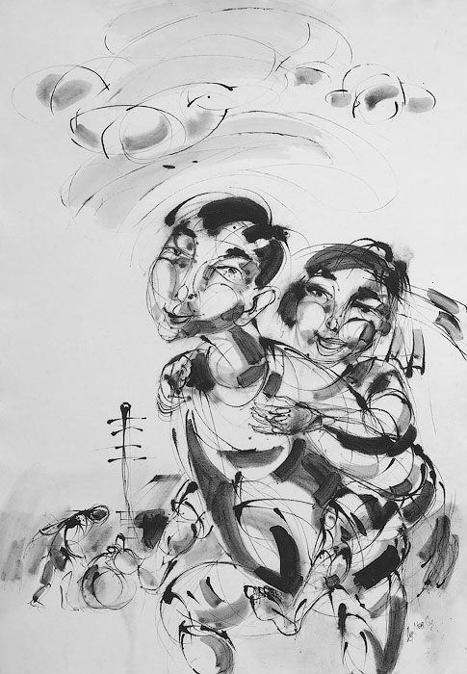
Серия «Воспоминание». Детские игры. 2005 год

Slide 29
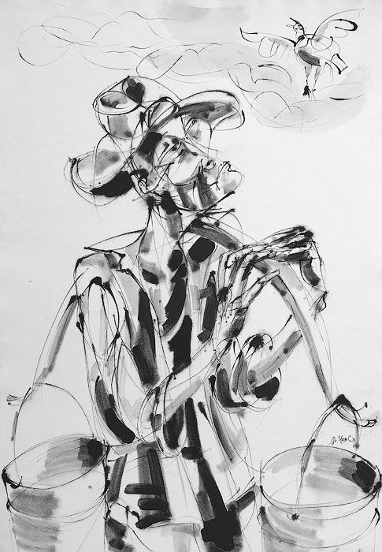
Серия «Воспоминание». Весна. 2005 год

Slide 30
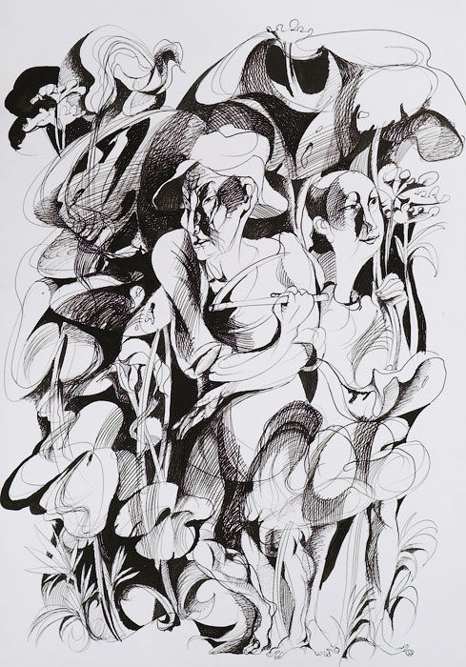
Серия «Сахалин» 2001 год

Slide 31
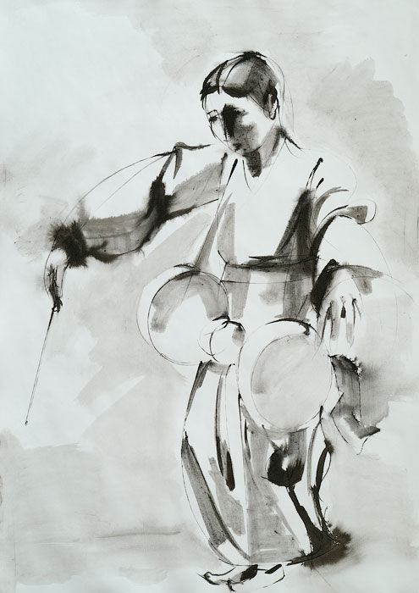
Серия «Ритмы» 2004 год

Slide 32
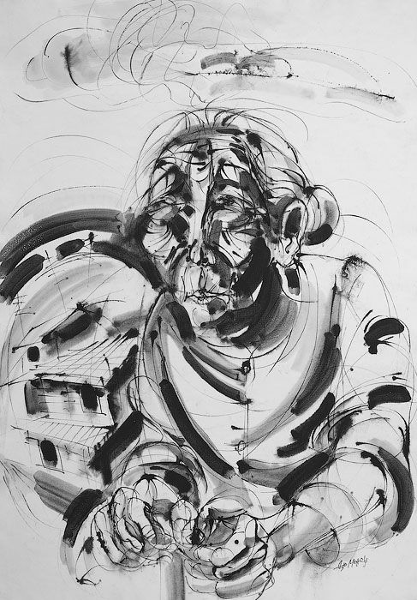
Серия «Воспоминание». Годы. 2005 год

Slide 33
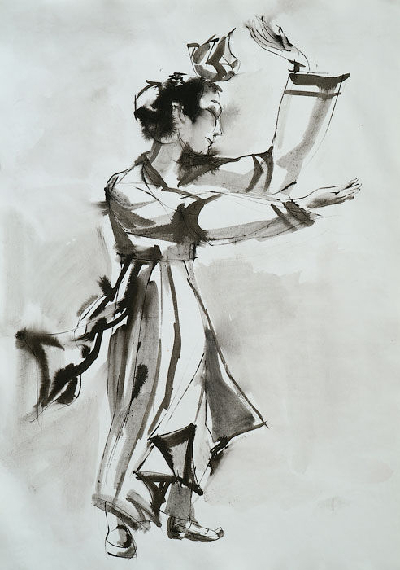
Серия «Ритмы» 2004 год

Slide 34
Музеи и коллекции
Сахалинский областной государственный художественный музей
Хабаровский Дальневосточный краевой художественный музей
Кемеровский музей изобразительного искусства
Частная галерея «Райцентр»
Частные коллекции России, США, Японии, Республики Кореи, Ирландии, Швейцарии, Великобритании.

